Slide 1



Autor pictogramas: Sergio Palao Procedencia: ARASAAC (http://arasaac.org) Licencia: CC (BY-NC-SA)
Propiedad: Gobierno de Aragón (España)
Dibujos :Patxi Velasco ( Fano)
ADVIENTO
Adaptación pedagógica: Sonia Saló García
Santiago de Compostela

Slide 2


ESCOJO Y PEGO
A D V I E N T O

Slide 3
A D V I E N T O

Slide 4
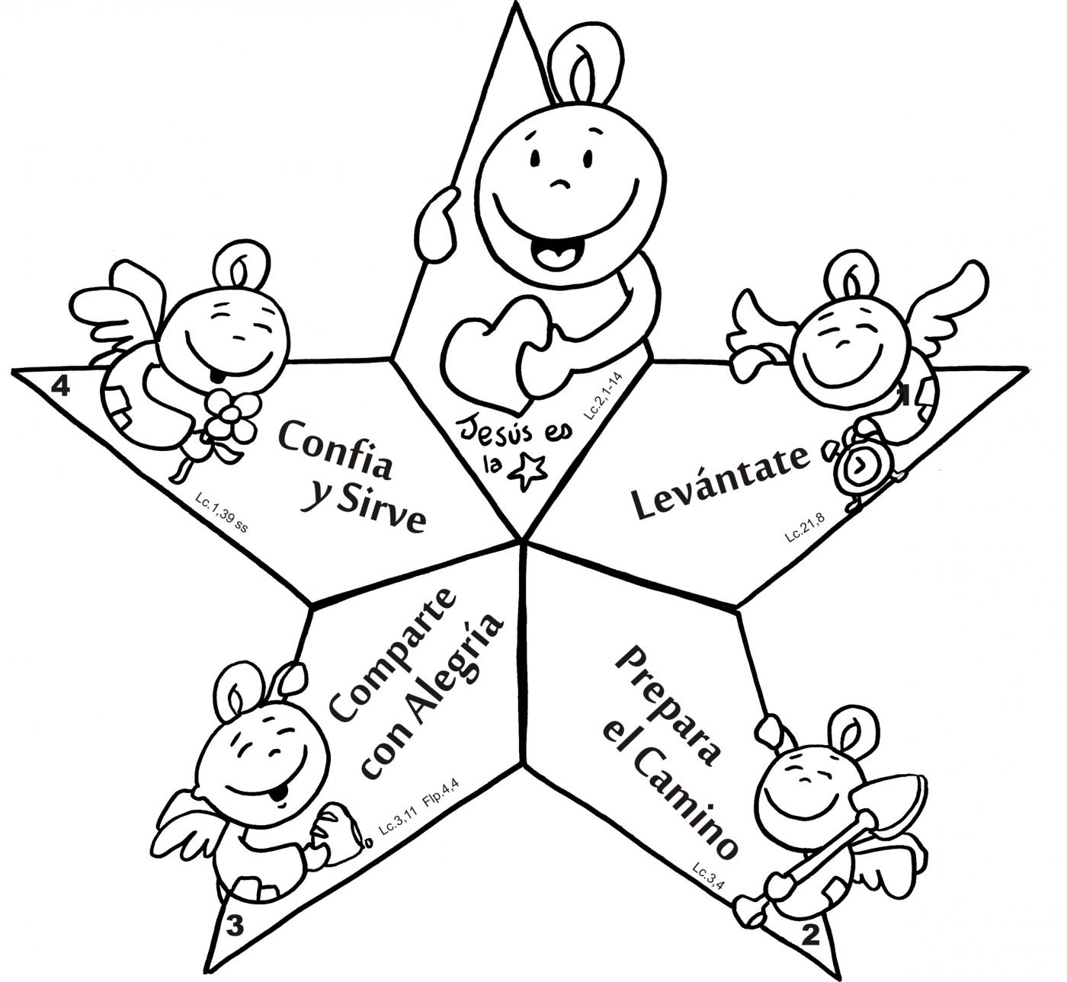
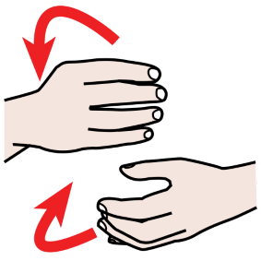

HAGO EL PUZZLE

Slide 5


PREPARAR
LEVANTARSE
COMPARTIR
CONFIAR

Slide 6
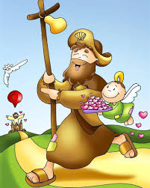





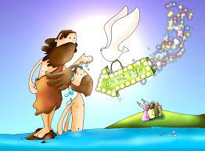
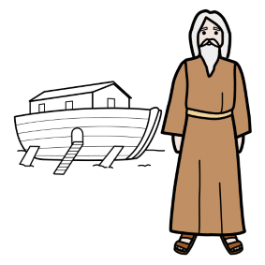
VIENTO
SANTIAGO
VENIDA
ISAÍAS
DESPEDIDA
ABRAHÁN
SAN JOSÉ
NOÉ
SAN JUAN
MARÍA
MOISÉS

Slide 7



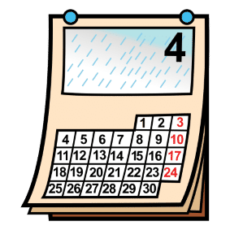

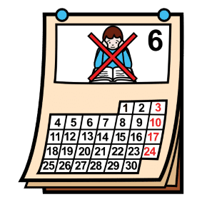
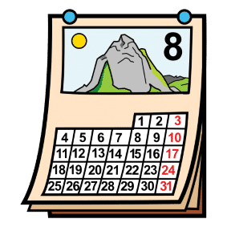
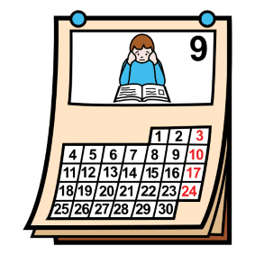
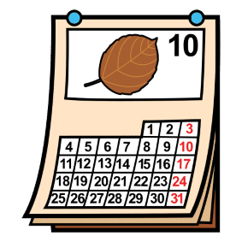
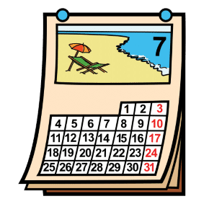
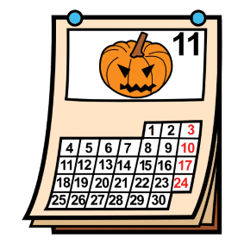


Slide 8




CLASIFICO Y PEGO
NO
EL MES DEL ADVIENTO
SÍ

Slide 9






ESCOJO Y PEGO
TIEMPO DE ADVIENTO
DOMINGO
DOMINGO
DOMINGO
DOMINGO

Slide 10

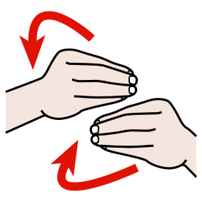



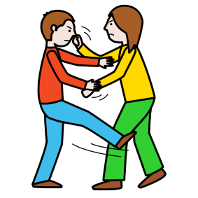



ESCOJO Y PEGO
¿CÓMO PREPARO MI CORAZÓN?
PELEANDO ESCUCHANDO COMPARTIENDO PERDONANDO ALEGRÍA

Slide 11


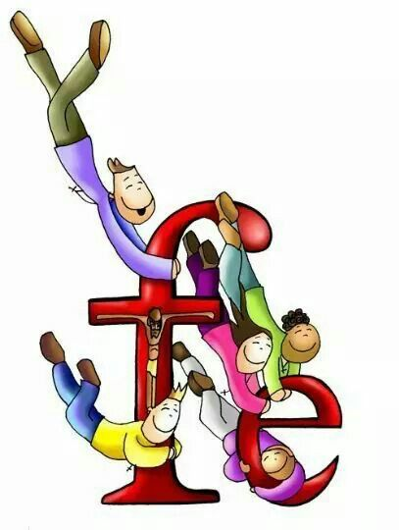
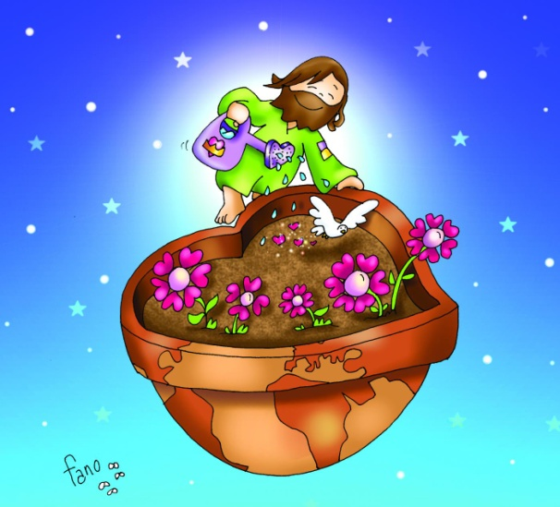



Slide 12
ESCOJO Y PEGO
EL ADVIENTO ES TIEMPO DE ….
PAZ AMOR FE ESPERANZA

Slide 13

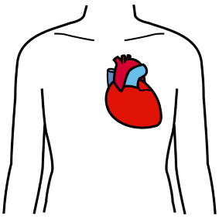



ESCOJO Y PEGO
QUÉ PREPARO EN ADVIENTO ?
MANOS BOCA PIES CORAZÓN

Slide 14


EN ADVIENTO ESPERAMOS LA LLEGADA DE….
PEGO A JESÚS
JESÚS

Slide 15

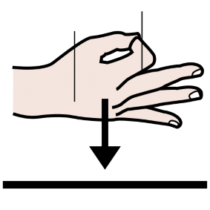
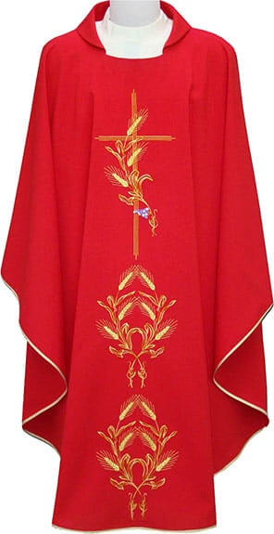
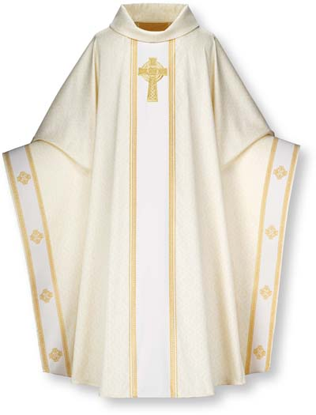
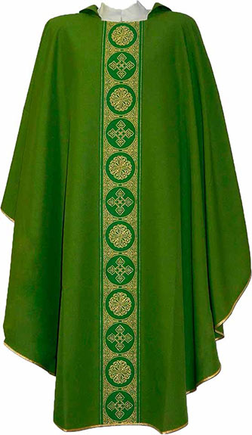
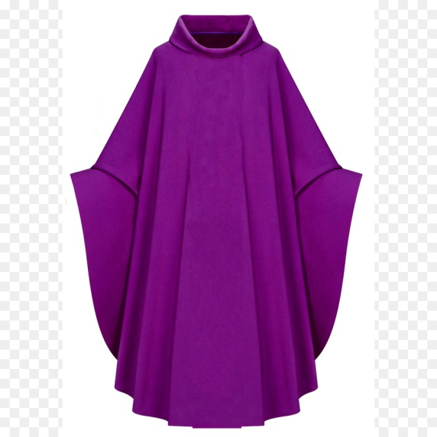
ESCOJO Y PEGO
DE QUÉ COLOR ES EL ADVIENTO?

Slide 16




ESCOJO Y PEGO
ADVIENTO, TIEMPO DE…
CONFIAR PREPARAR LEVANTARSE COMPARTIR

Slide 17

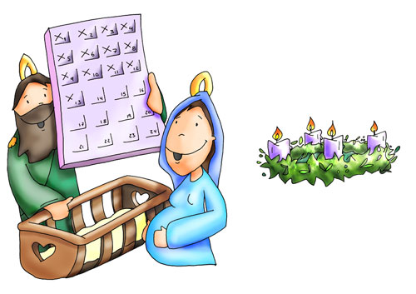

ADVIENTO SIGNIFICA……
VIENTO VENIDA DESPEDIDA
ESCOJO Y PEGO

Slide 18


CLASIFICO Y PEGO
PERSONAJES DE ADVIENTO

Slide 19
EN ADVIENTO ESPERO LA LLEGADA DE….
JESÚS
EN ADVIENTO YO ESTOY
FELIZ
ESCOJO Y PEGO

Slide 20


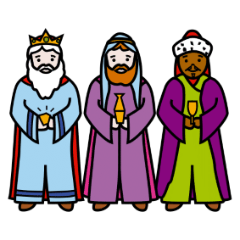




PAPA FRANCISCO REYES MAGOS JESÚS
TRISTE CONTENTO

Slide 21





TIEMPO DE ADVIENTO
ESCOJO Y PEGO

Slide 22




TIEMPO DE ADVIENTO
PEGO LAS LLAMAS Y CUENTO

Slide 23




Slide 24




ESCOJO Y PEGO
TIEMPOS LITÚRGICOS

Slide 25

COMPLETO LA SERIE

